Slide 1
Cévní vstupy uptodate
David Astapenko

Slide 2
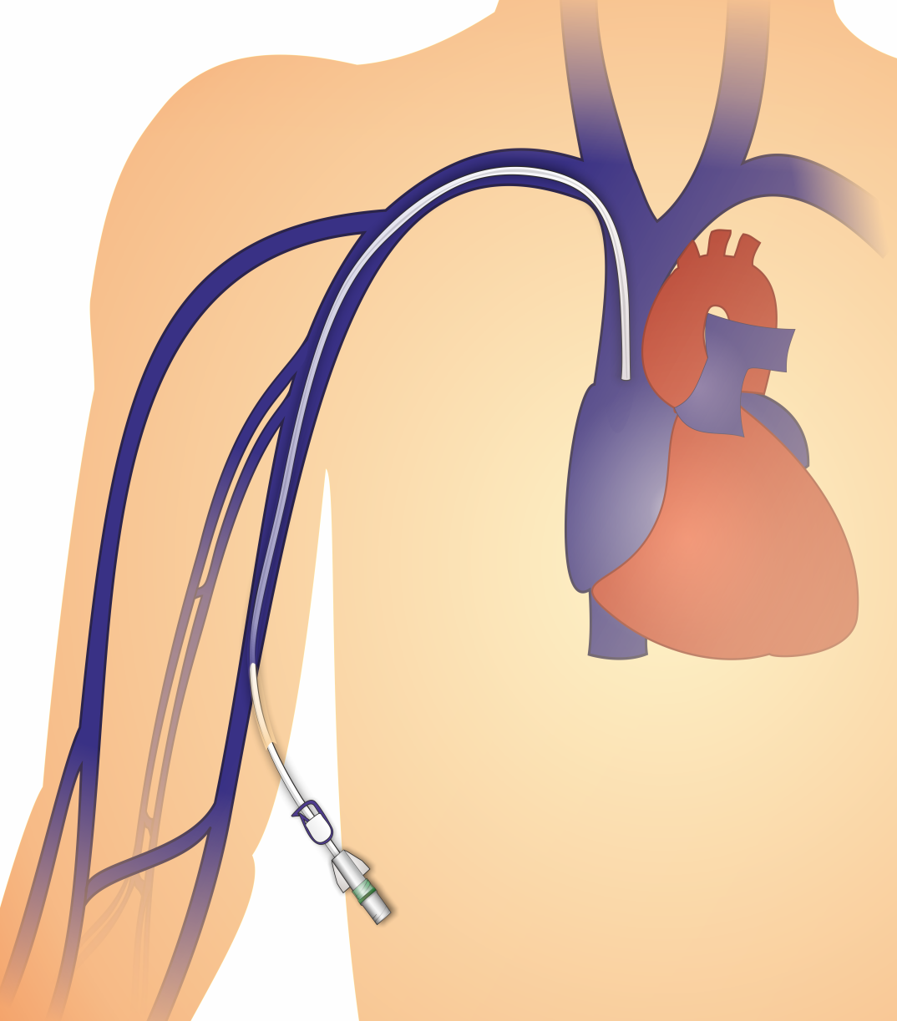
Osnova přednášky
Rozdělení žilních vstupů
Indikace
Zavádění
Péče o vstup
Komplikace
EBM

Slide 3
Rozdělení žilních vstupů
periferní (PŽK) vs. centrální (CŽK)
PVC – peripheral venous catheter
CVC – central venous catheter (“central line”)
CICC – centrally inserted central catheter (FICC – femoral insertion)
PICC – peripherally inserted central catheter / periferní CŽK

Slide 4
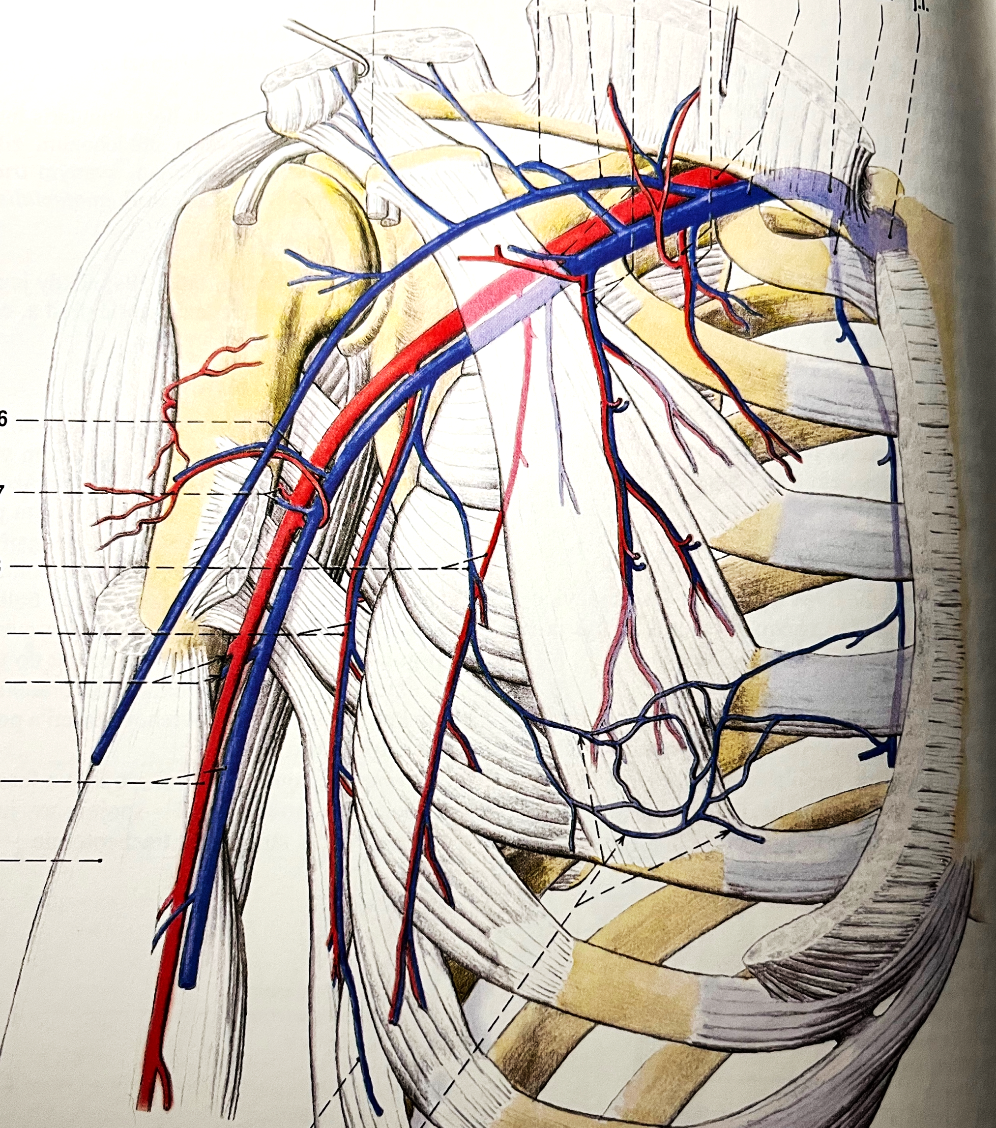
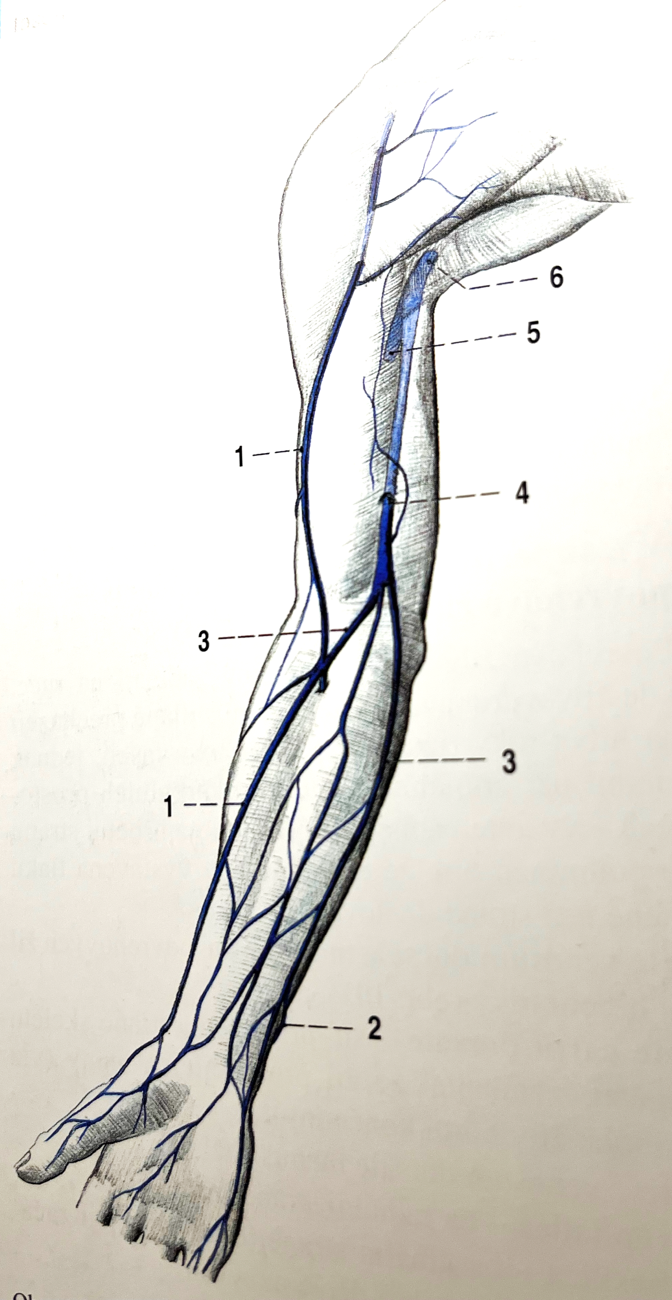
ČIHÁK, R., Anatomie 3., 2004, 2. vydání, Praha: Grada.
Platzer, W., Atlas topografické anatomie. 1996, 1. vydání, Praha: Grada.

Slide 5
Indikace
koncentrace léku, pH, toxicita
rychlost průtoku
pravidelné odběry
pohodlí pacienta
délka celkové terapie
ambulantní vs. hospitalizovaní
anatomie, bezpečnost zavedení
cena
zóna zavedení
konec katetru
doba použití
-> emergentní vs. elektivní

Slide 6
PŽK
CŽK
Krátkodobé
PŽK
CICC, FICC (netunelizovaný)
(dlouhé PŽK, MidLine)
Dlouhodobé
PICC, port
(tunelizovaný CICC)
Notes:
speciální vstupy - tam je indikace jednoznačná
podle materiálu
podle ambulance - hospitalizace
Broviacův katétr až 5 let, obvykle měkký silikon nebo PVC a dakronovou manžetou jako mikrobiální bariéra, i když kontrolované studie přinesly určité pochybnosti o této teorii.
Polyuretan s chemicky vázaným biguanidem (polyhexanid-metakrylát), který je určující pro dlouhodobou polarizaci povrchu katétru. Hemokompatibilitu spočívající v antitrombogenním povrchu a výrazně potlačuje tvorbu fibrinu vytvářením TAT-komplexů (trombin-antitrombin III). Minimalizuje riziko anafylaktické reakce a riziko vzniku rezistence k ATB. Certofix® vykazuje výbornou účinnost proti bakteriální kolonizaci i po několika týdnech.
CŽK - dostatečný proud krve (asi 2 litry/min u dospělého pacienta), čímž je redukováno riziko poškození endotelu. Doporučena pozice špičky katétru ve střední části dolní duté žíly, nad soutokem společných ilických žil.

Slide 7
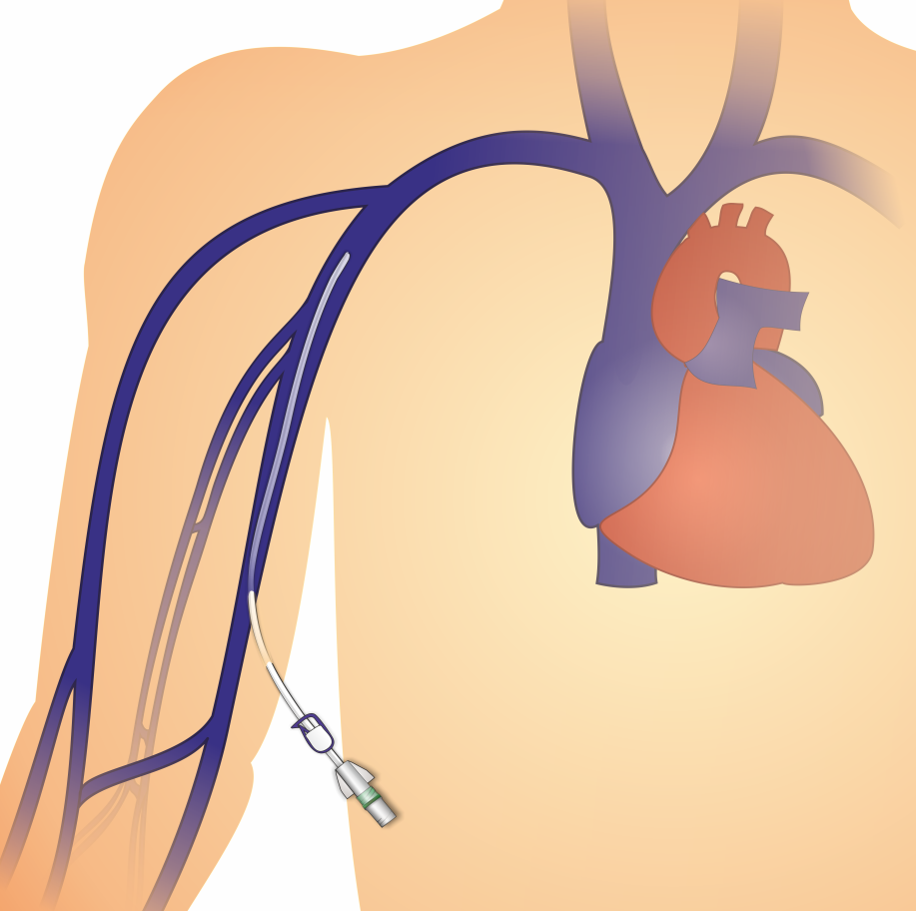
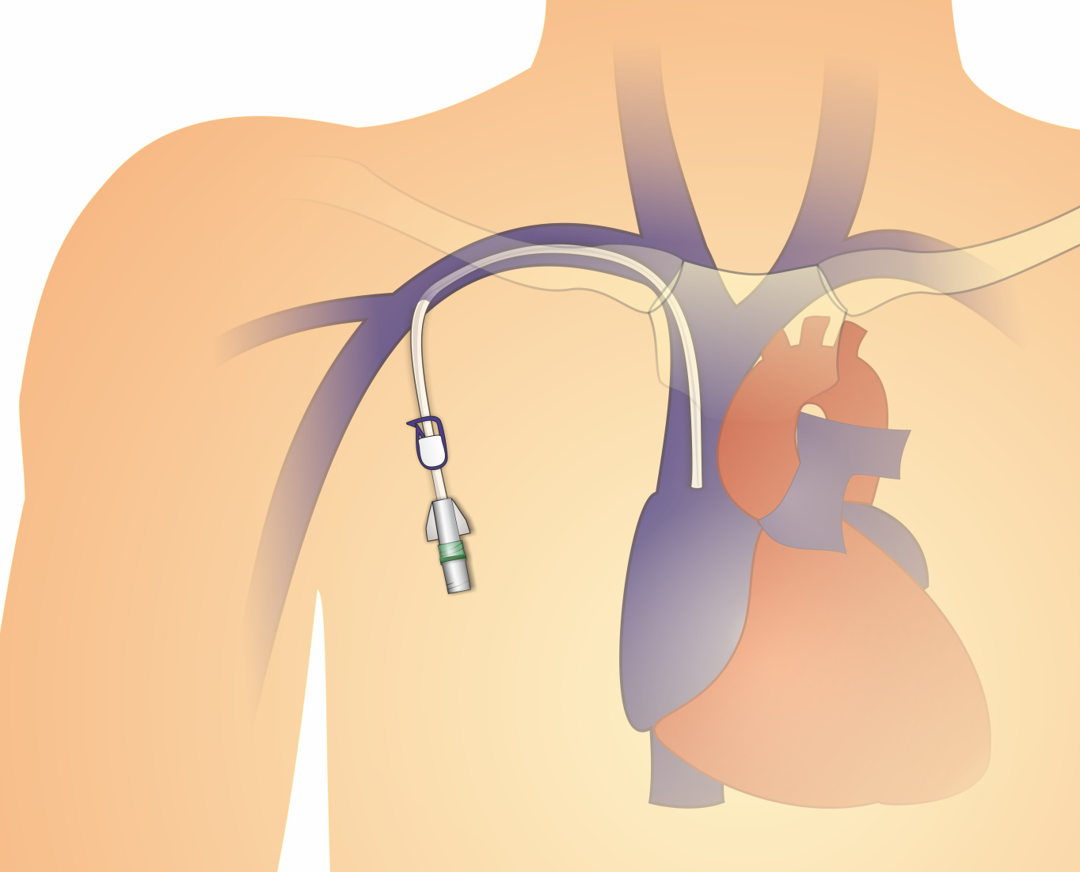
MidLine / PICC / CICC

Slide 8
Léky podávané do CŽK (CICC/PICC) (ne MidLine!) a další indikace
pH >9, <5
>900 mOsm/l (včetně parenterální výživy)
>900–600 mOsm/l individuálně
žílu irritující látky, vesiklant
časté odběry, hemodynamický monitoring, eliminační metody, insuficience periferního žilního systému (DIVA)
Indikace žilních vstupů v onkologii – doporučení národních odborných společností a současný stav v ČR, Maňásek V et al., Klin Onkol 2021; 34(3): 192–201

Slide 9
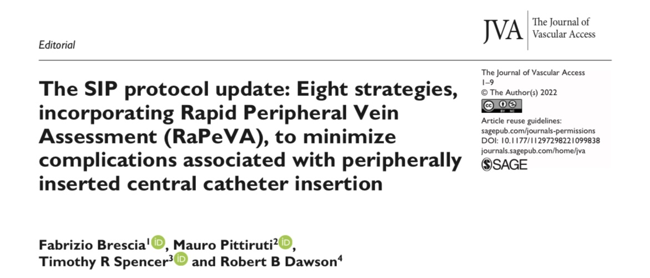
Zavádění

Slide 10
SIC protocol

Slide 11
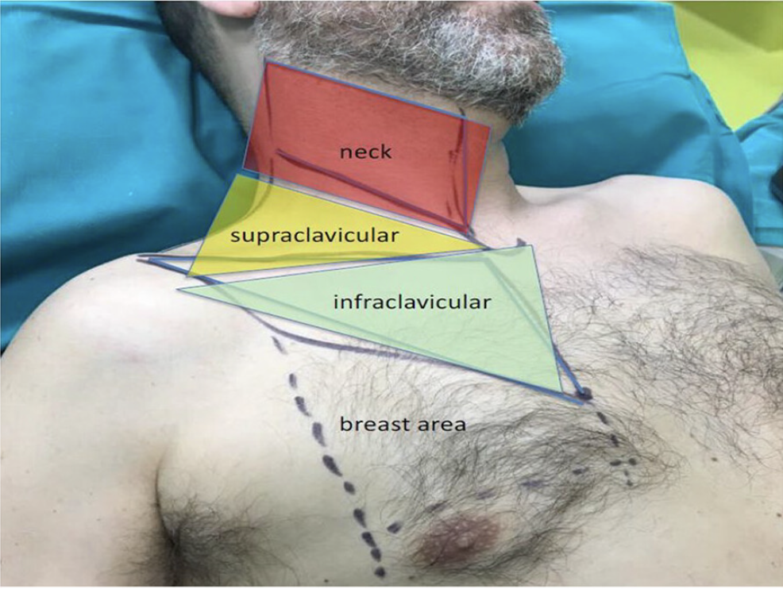
Volba tzv. exit site

Slide 12
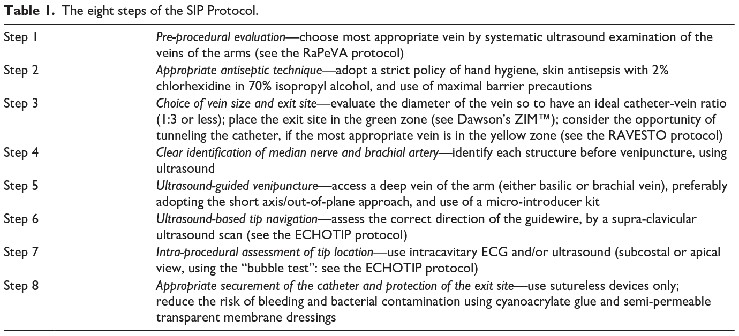
SIP protokol

Slide 13
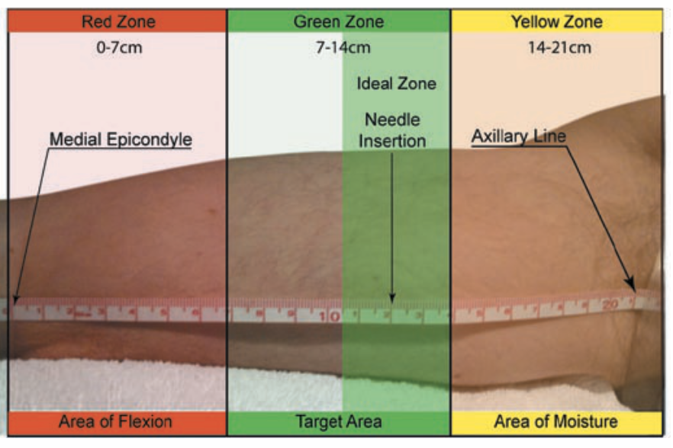
Volba tzv. exit site

Slide 14
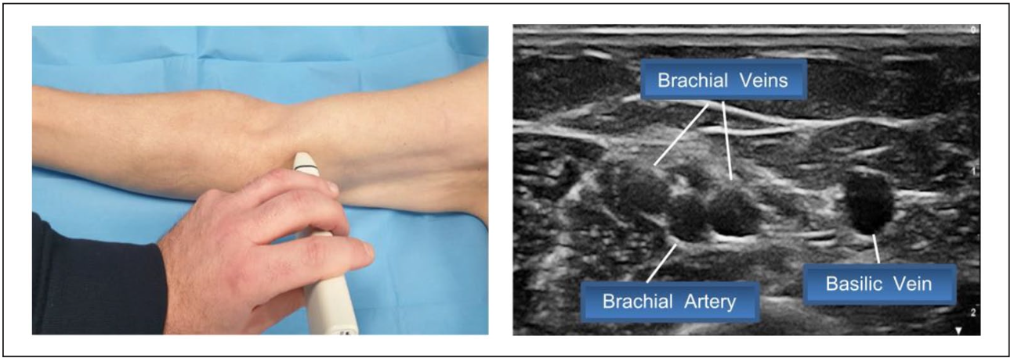
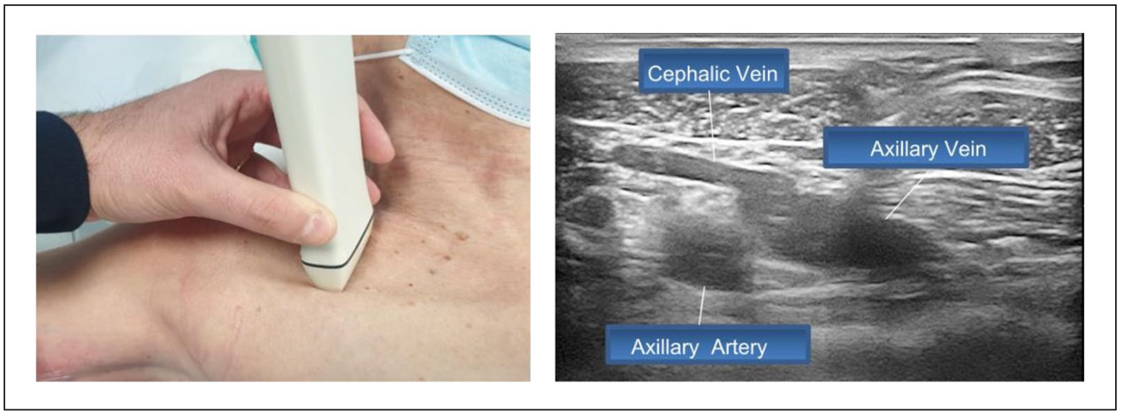
Rapid Peripheral Vein Assessment (RaPeVA)
Průběh celé žíly, okolní struktury
Kontralaterální strana
Zobrazení i centrální žíly

Slide 15
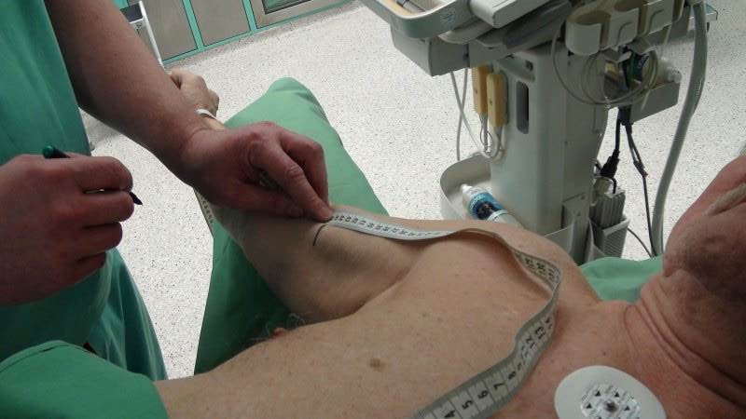
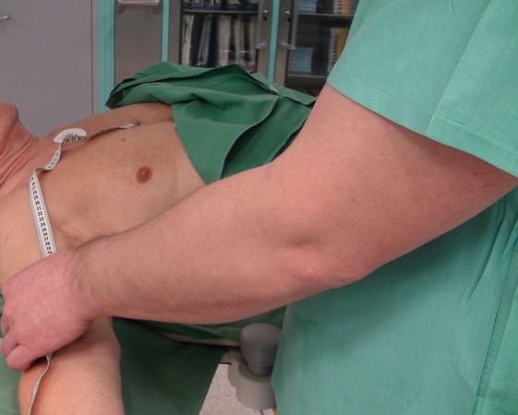
Technika zavádění

Slide 16
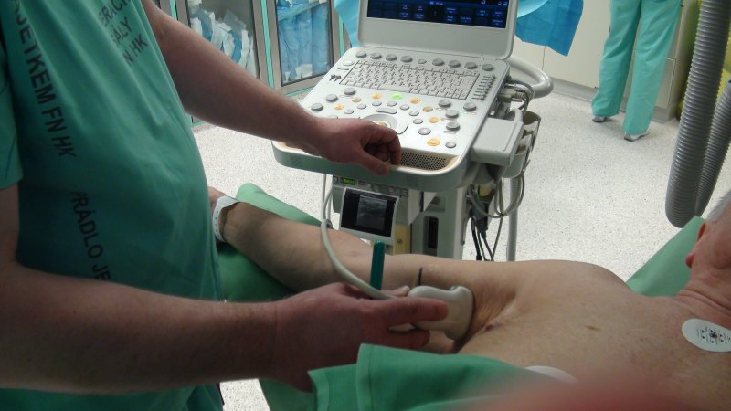

Slide 18
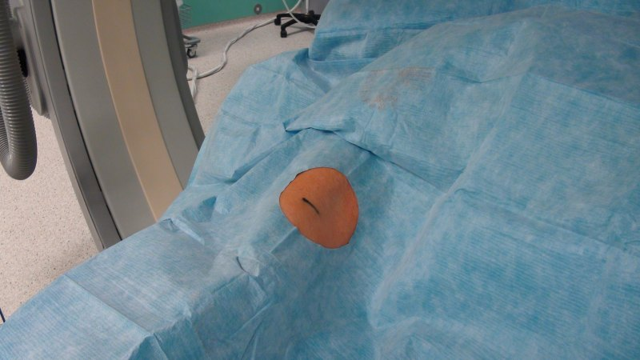

Slide 19
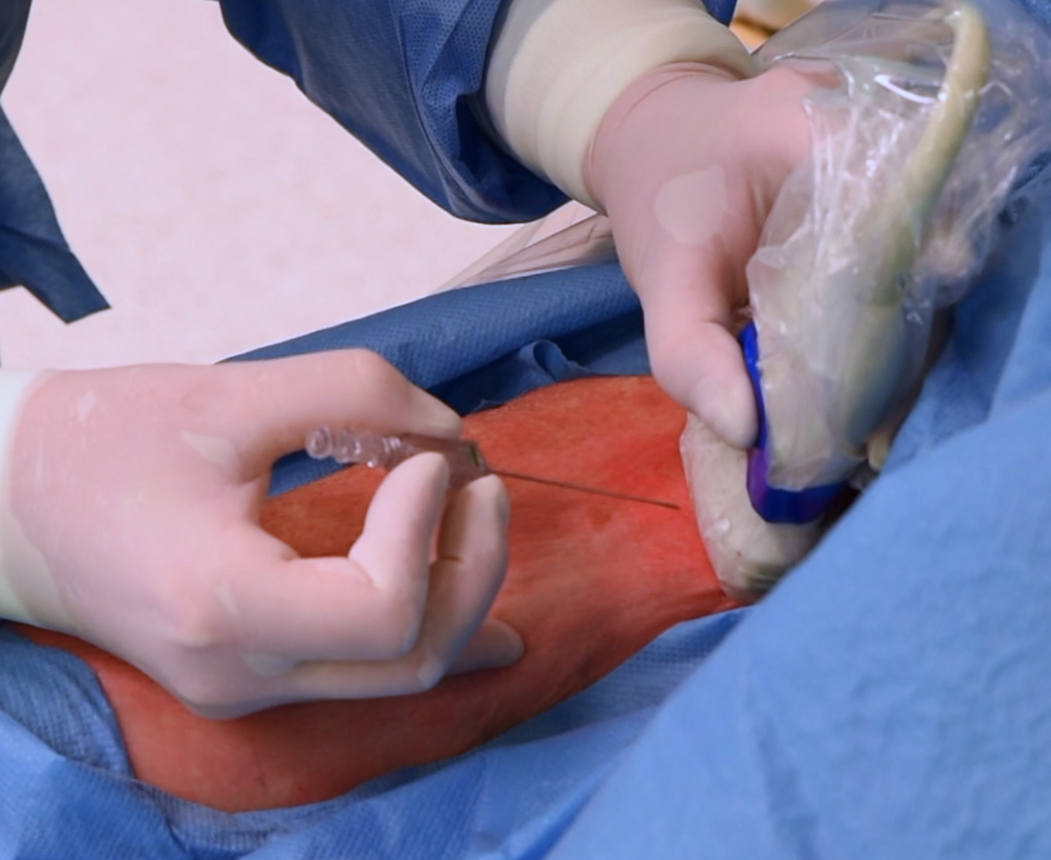

Slide 20
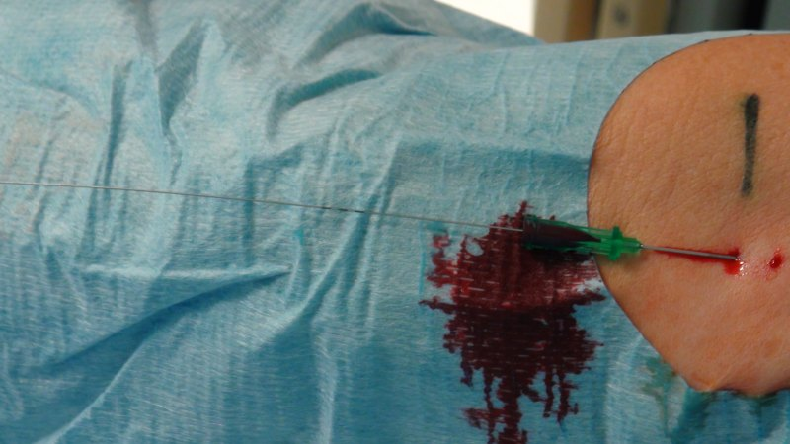

Slide 21
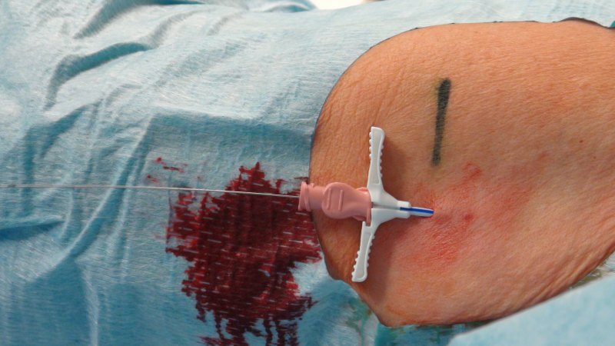

Slide 22
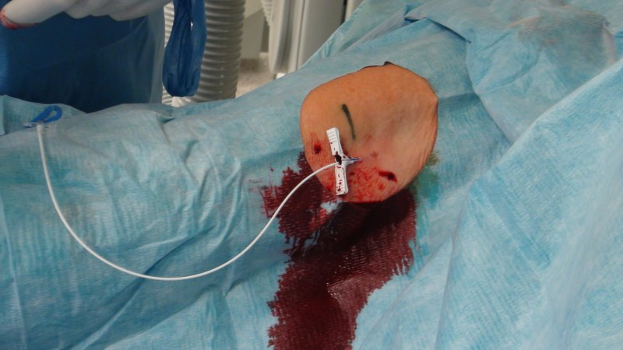

Slide 23
Určení pozice konce katetru

Slide 25
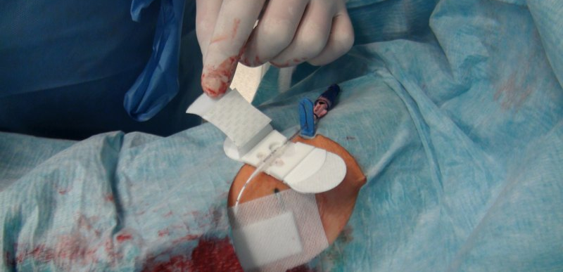
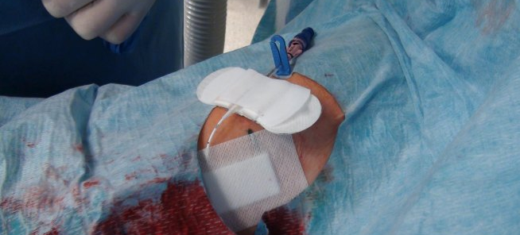

Slide 26
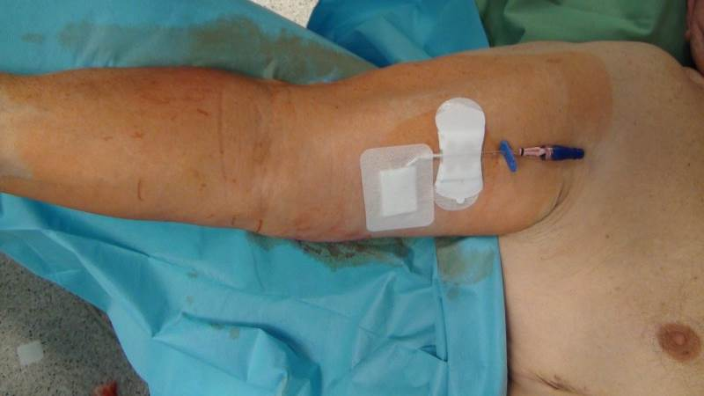
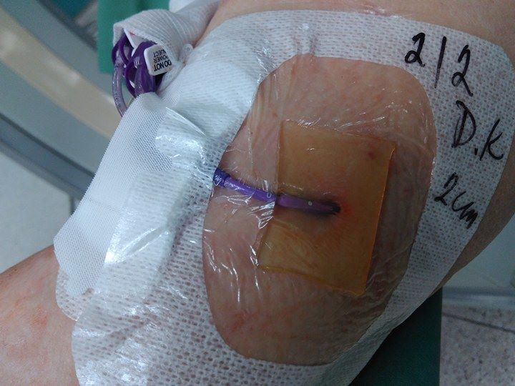
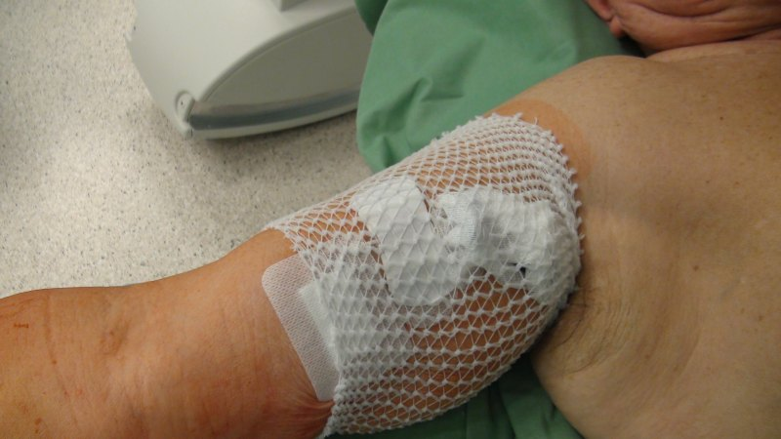

Slide 27
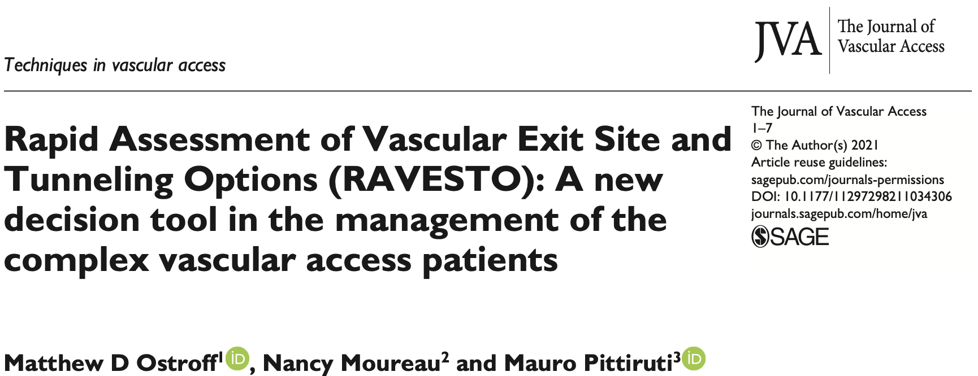
Tunelizace

Slide 28
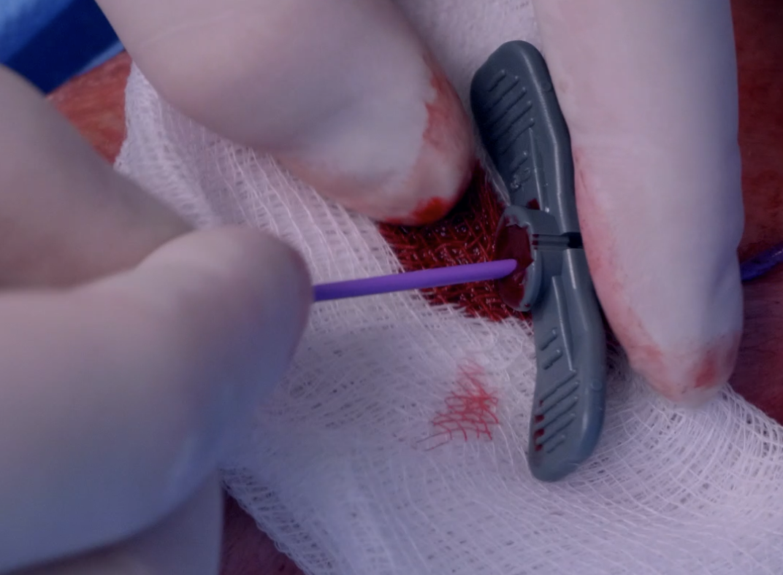
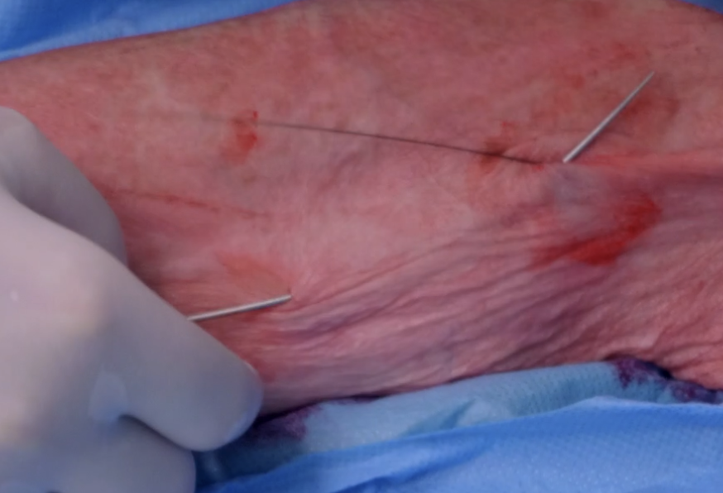
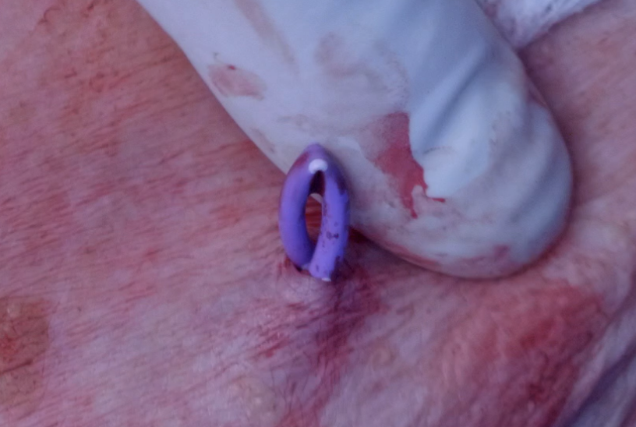
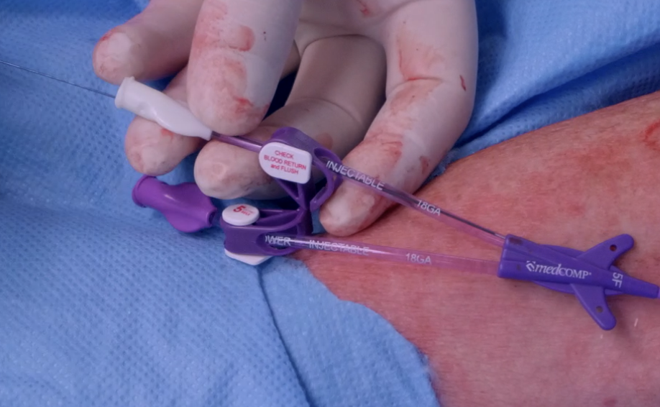
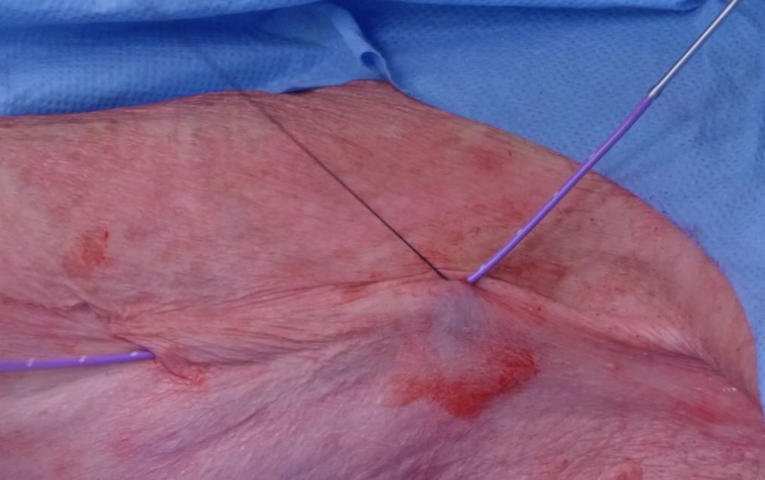
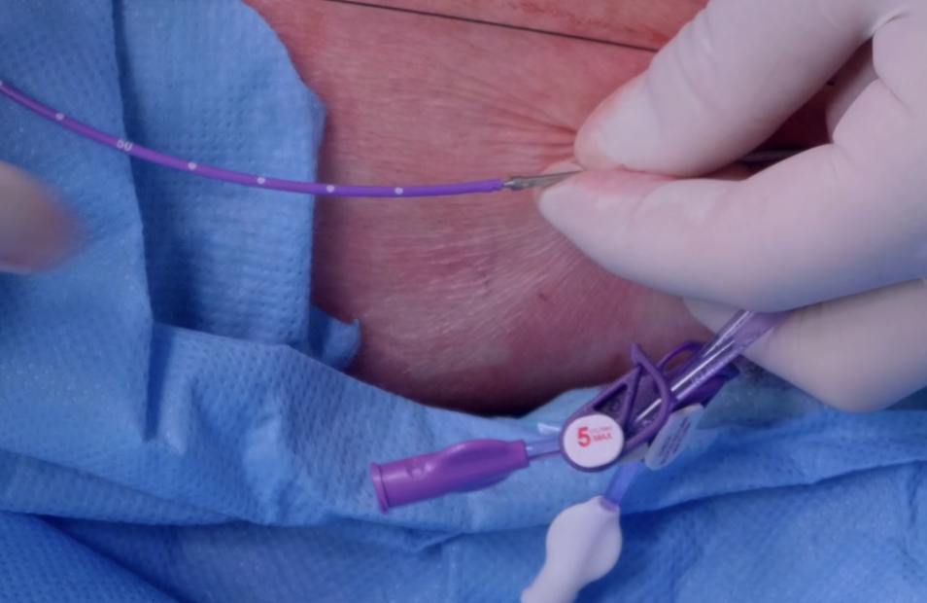
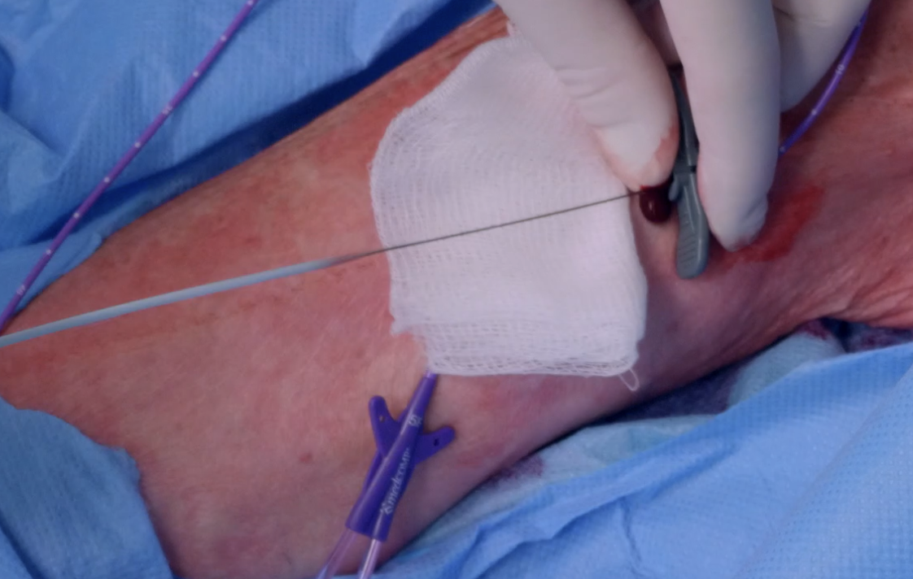
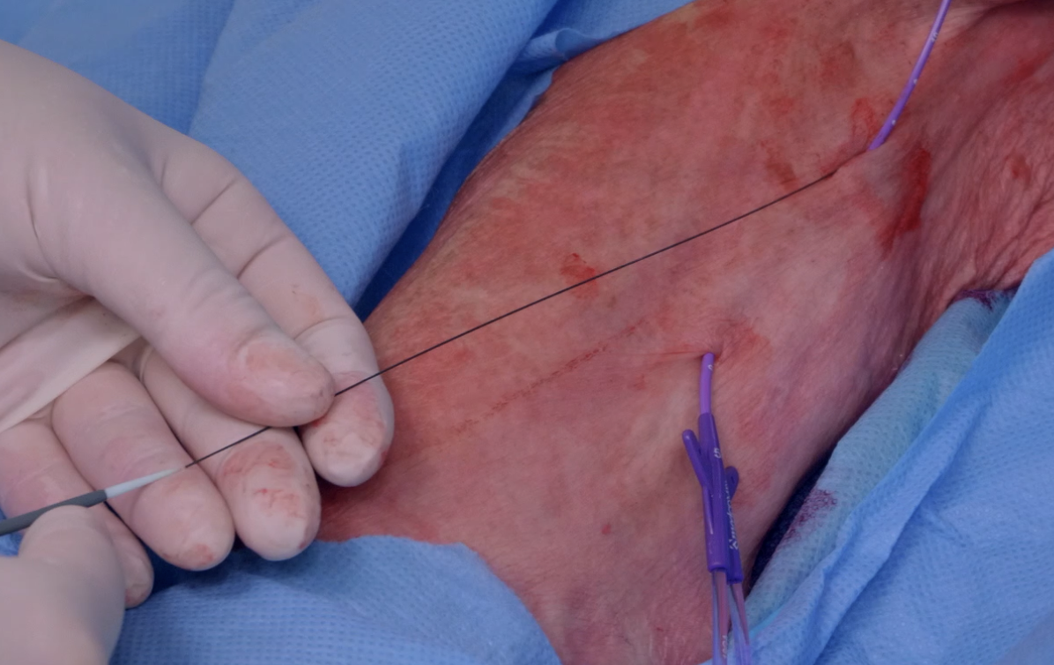
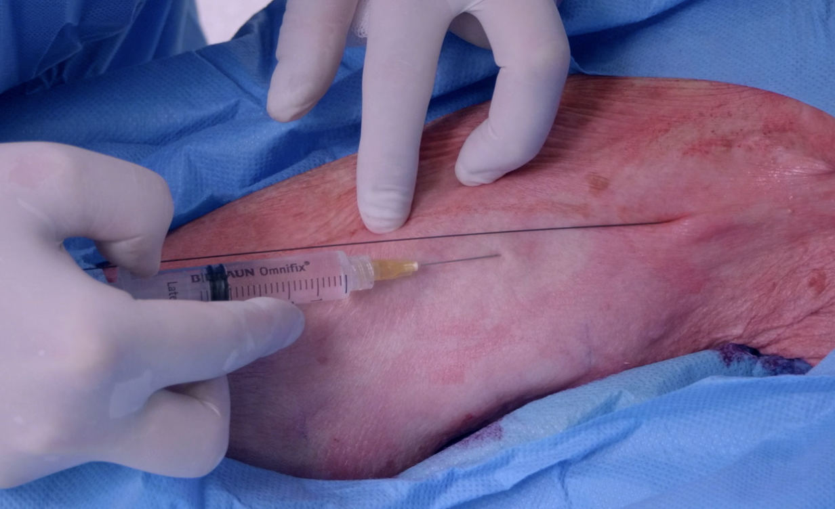
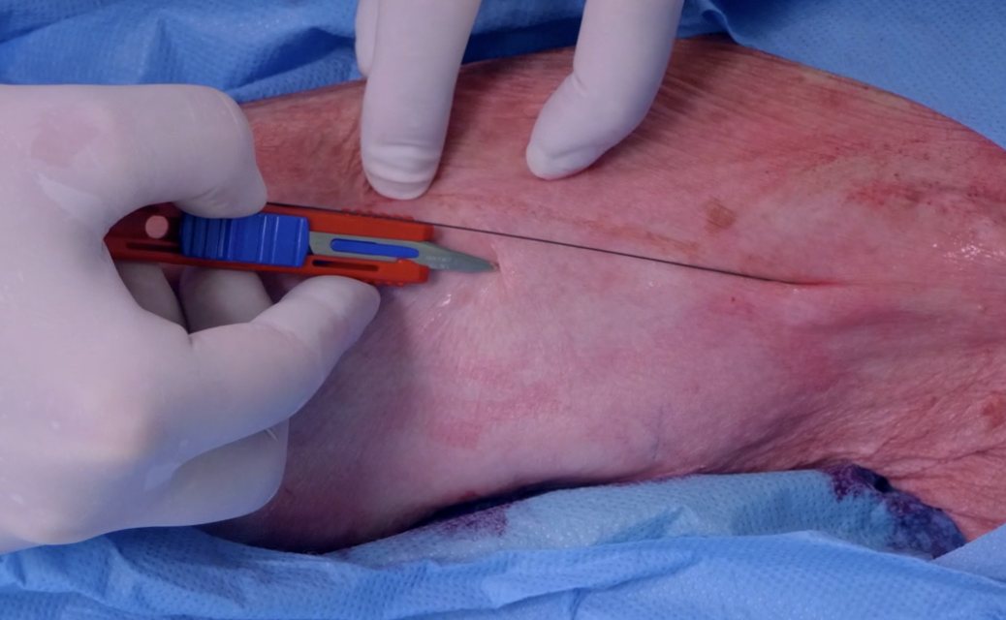
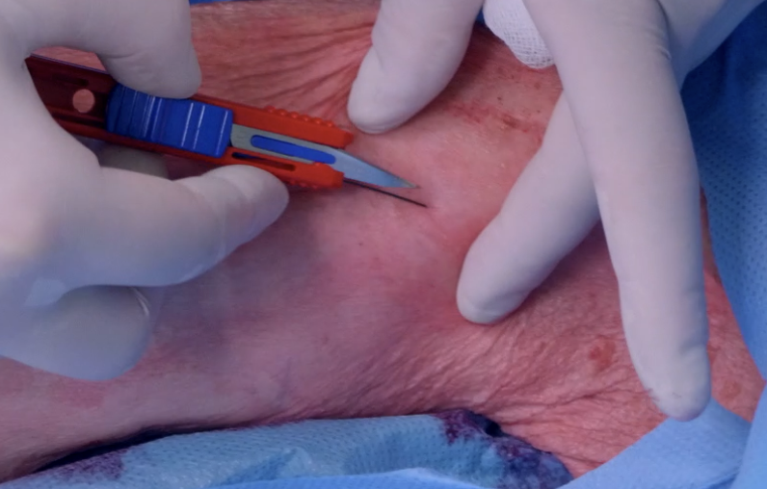
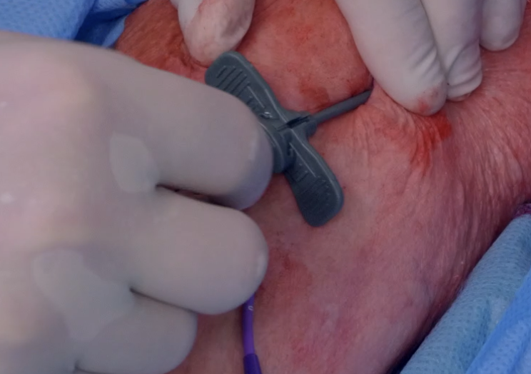
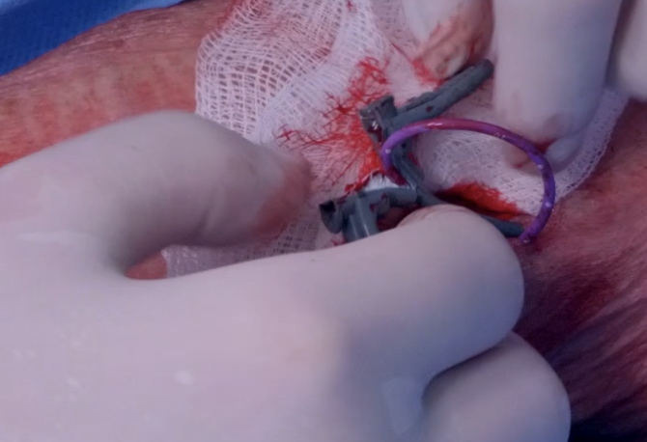
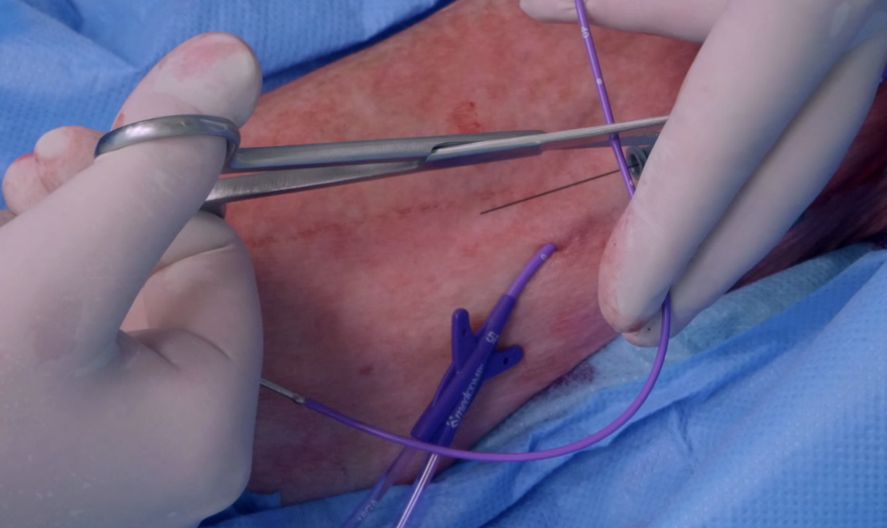
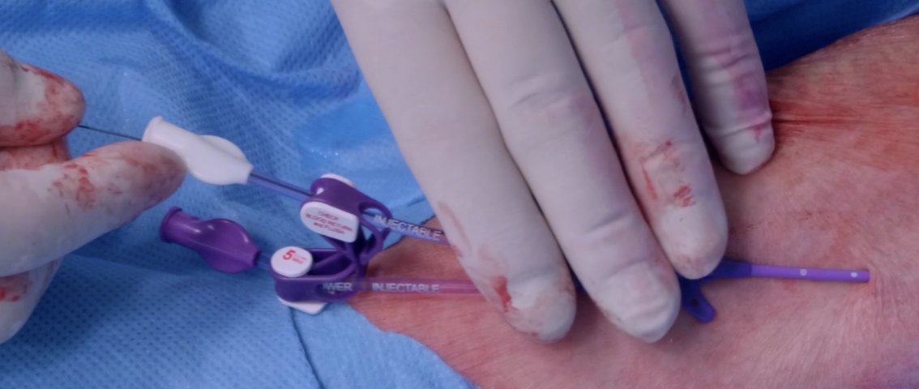
Tunneling

Slide 29
Ošetřovatelská péče
Zásadní pří dlouhodobém používání katetru
Prevence infekce (extraluminální, intraluminální)
Prevence okluze/trombózy
Prevence dislokace

Slide 30
Prevence katetrové infekce
Extra-luminální infekce – hygiena rukou – dizinfekce kůže 2% chlorhexidinem v 70% IPA – maximální bariérová opatření – způsob fixace katetru
Intra-luminální infekce – hygiena rukou – antisepse, používání a péče při používání bezjehlových vstupů, infuzních linek a fixačních materiálů

Slide 31
Prevence okluze (lumen) katetru
No–trombotická okluze – malpozice –> ověření pozice konce katetru (intrakavitární EKG) – mechanická okluze –> cave zalamování – léková inkompatibilita –> cave ATB, lipidové emulze
Trombotická okluze –> antikoagulace (LMWH)
–> proplach start–stop, bezjehlové konektory (Clave), preventivní intraluminální zátky (CitraLock, TauroLock, KiteLock)

Slide 32
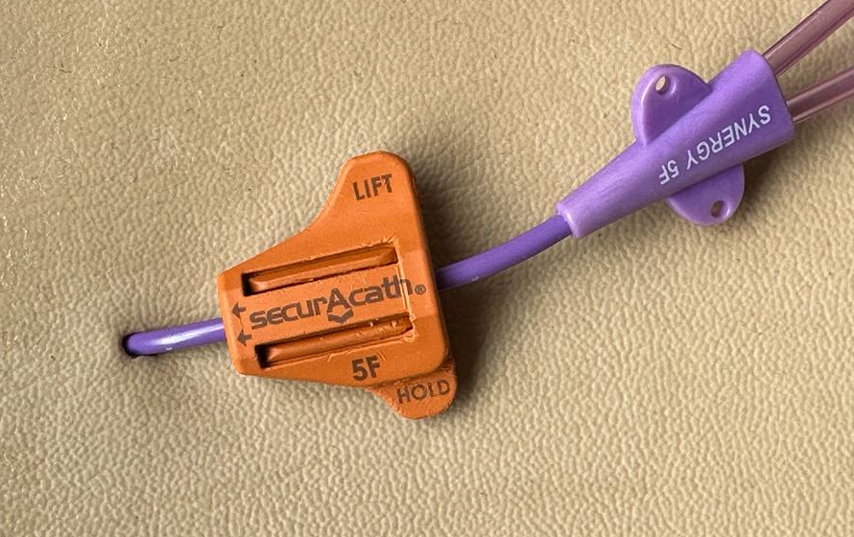
Prevence dislokace
Adekvátní bez-stehová fixace – adhezivní fixace (GripLok) – transparentní krytí s integrovanou fixací – podkožní kotva (SecurAcath)

Slide 33
Komplikace
Procedurální – krvácení, hematom, punkce arterie, žilní disekce, poranění nervu, arytmie, selhání zvoleného postupu
Post–procedurální – trombóza (žíly, katetru, fibroblastický rukáv, embolizace) – infekce (exit-site, krevního proudu) – malpozice (dislokace, nechtěná extrakce) – ruptura (např. při rychlém bolusu kontrastního média (–> používat tzv. Power vstup) – perforace žíly, srdce, arytmie

Slide 34
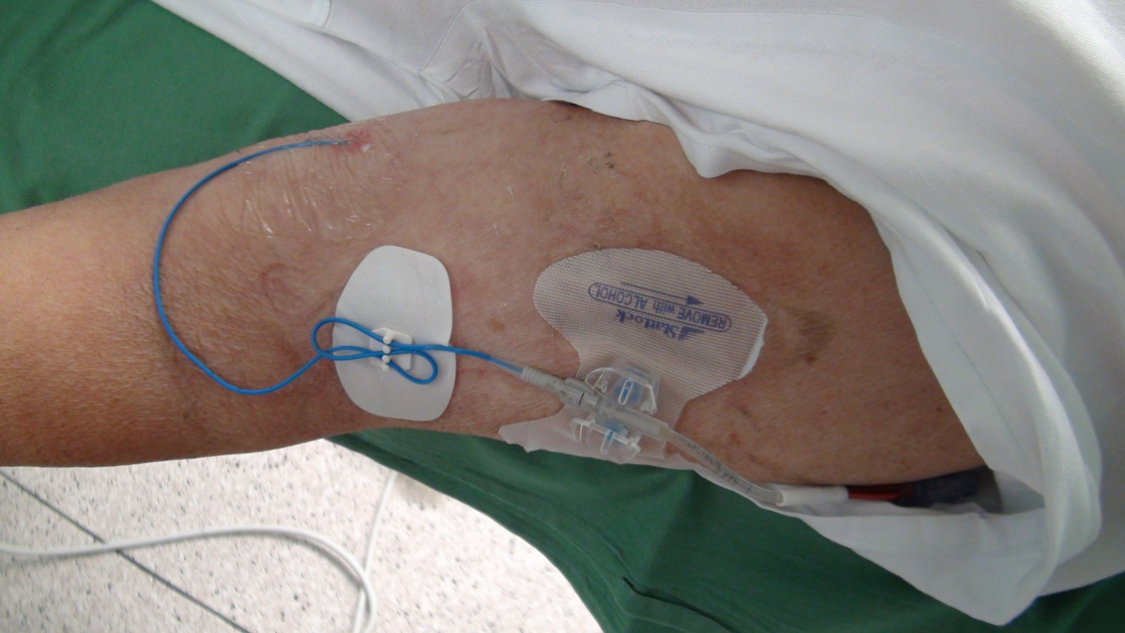
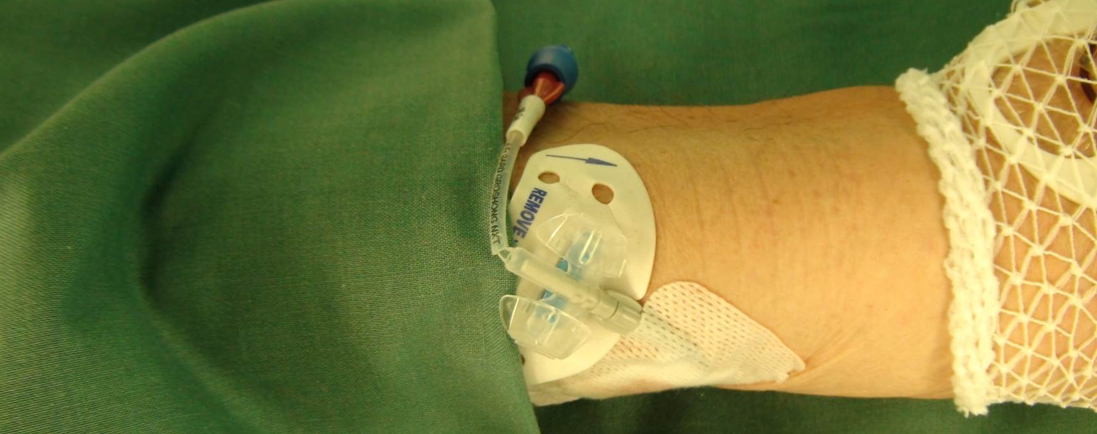

Slide 35
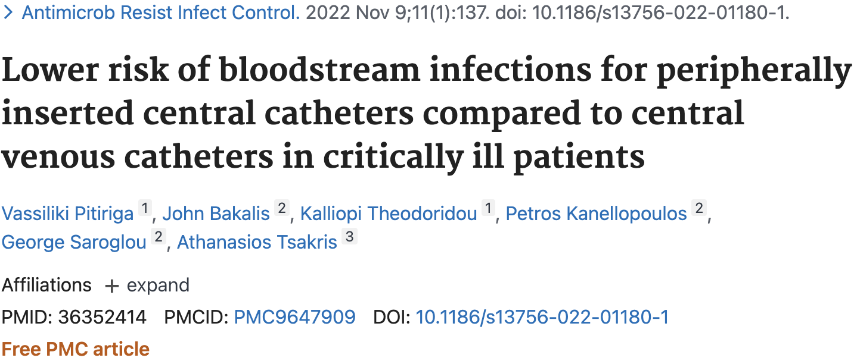
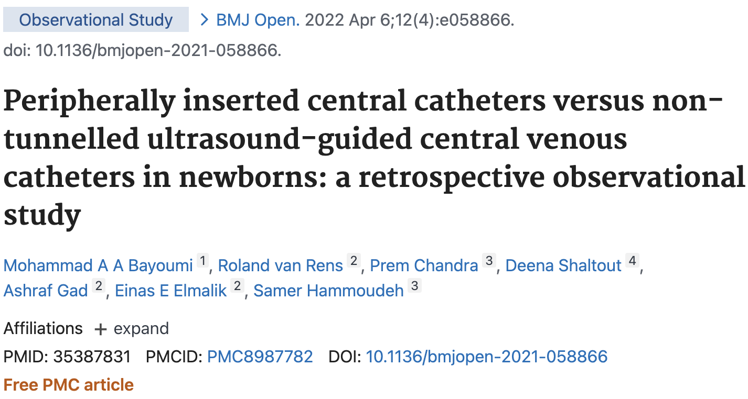
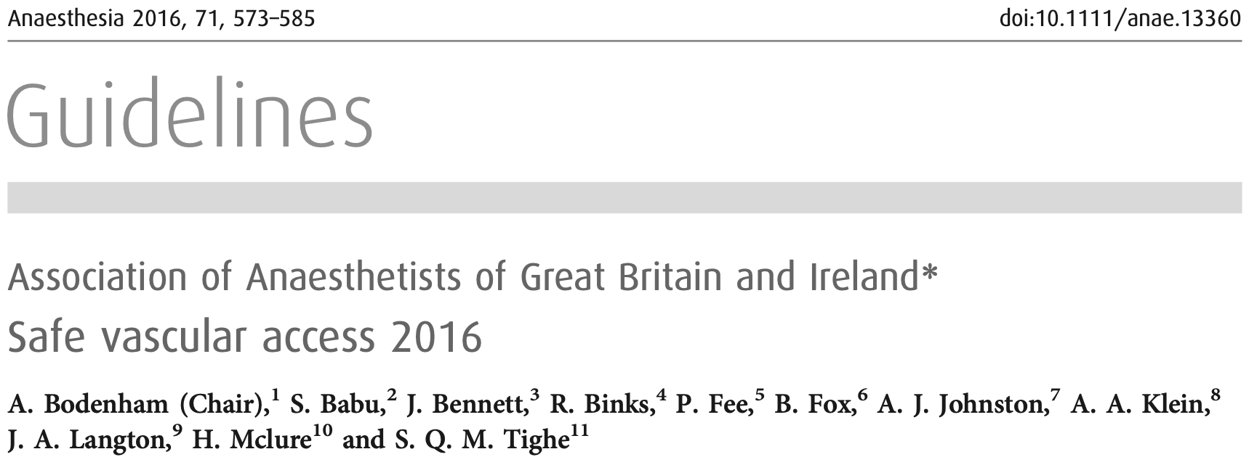
EBM?

Slide 36
EBM
Použití impregnovaných CŽK ke snížení CRBSI
Preference místa punkce z hlediska rizika trombózy a infekce – v. subclavia/axillaris (netunelizovaný CŽK, CAVE AKI)
Femorální žíla poslední možnost
Použití UZ navigované punkce

Slide 37
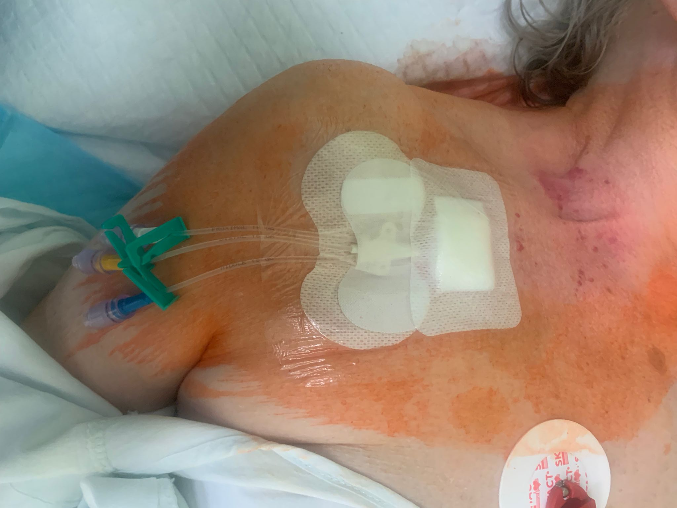
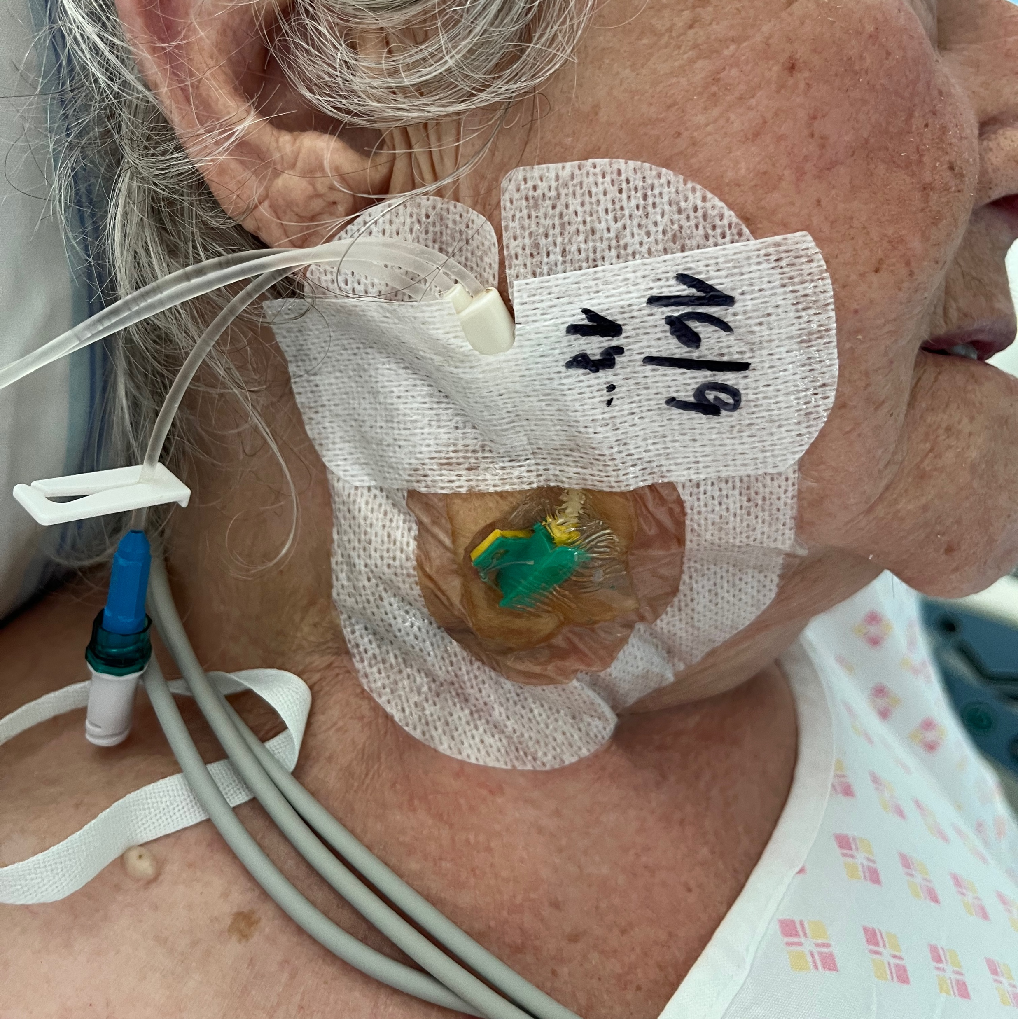

Slide 38
EBM
Pozice konce katetru v kavo-atriální junkci – proximální část v. cava superior – riziko trombózy až 42 % (OR 27)
Není indikována rutinní výměna CŽK (i při izolované febrílii)
Diskutabilní asepse (emergentní vstup) výměna za 48 hod

Slide 39
Děkuji za pozornost!

